Slide 1



Book Bunker
Android Student Club @ University of Bucharest
Neagu Cristian-Ion

Slide 2


Problem description
Stocarea informatiilor privind cartile citite de o persoana intr-o baza de date (titlu, autor, review, rating)
Afisarea intrarilor intr-un mod ordonat si usor de accesat
Posibilitatea de a impartasii prietenilor noile intrari

Slide 3
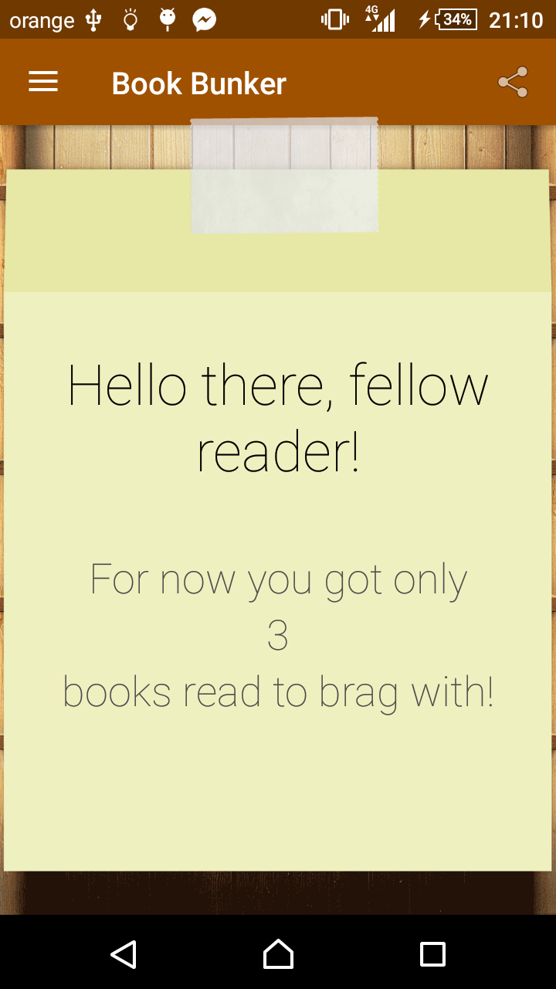
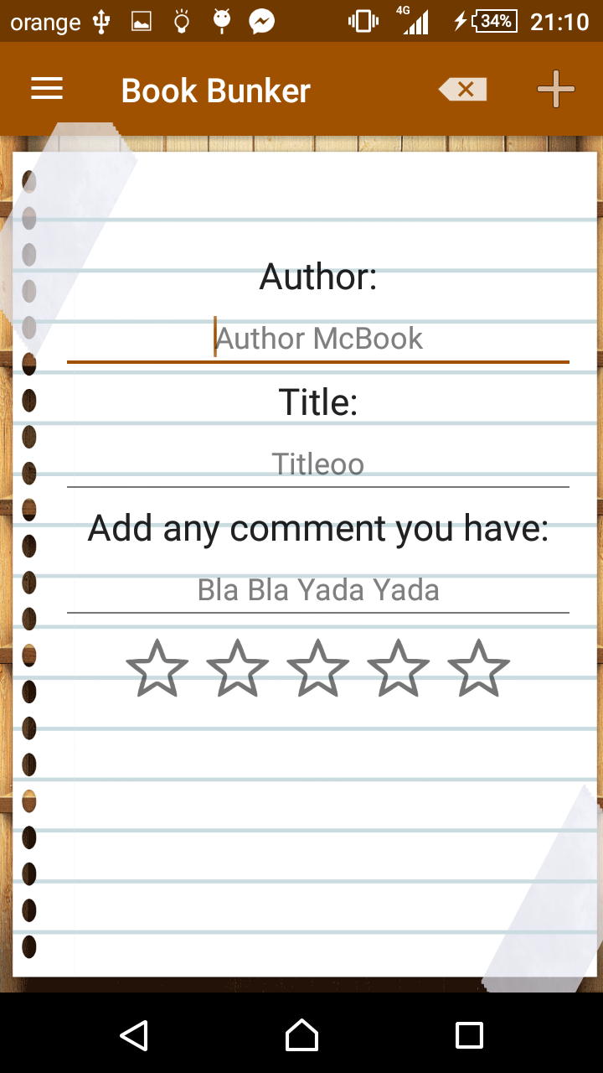
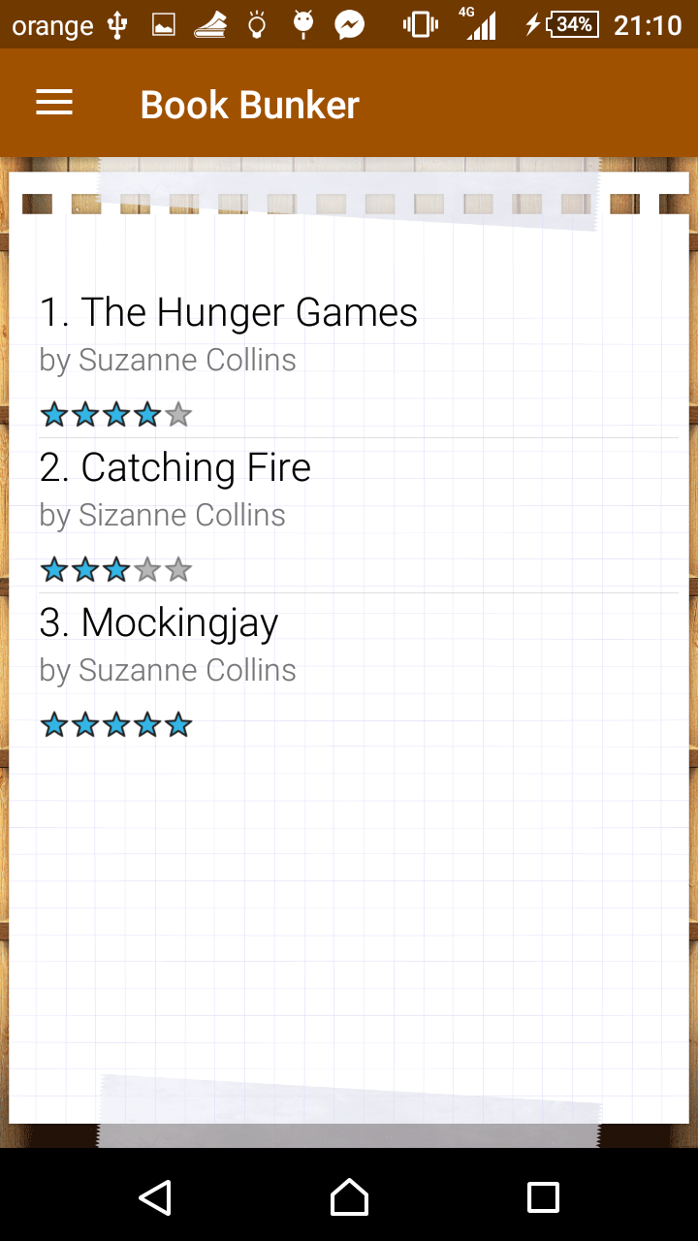
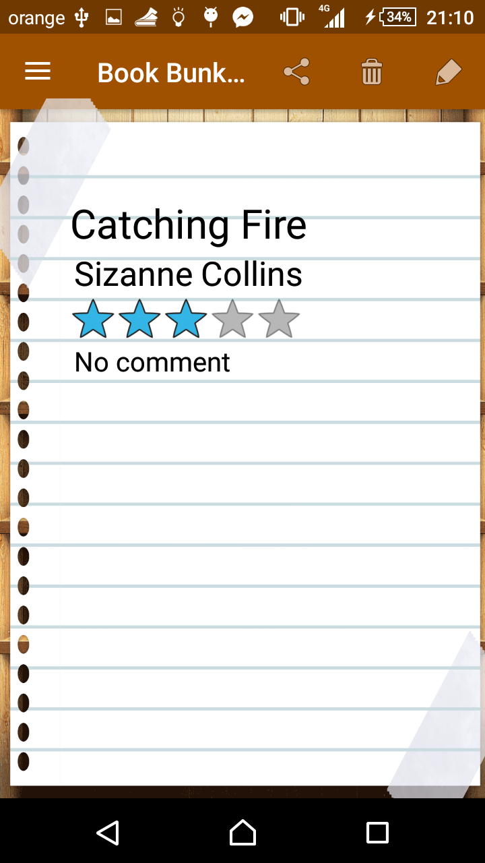
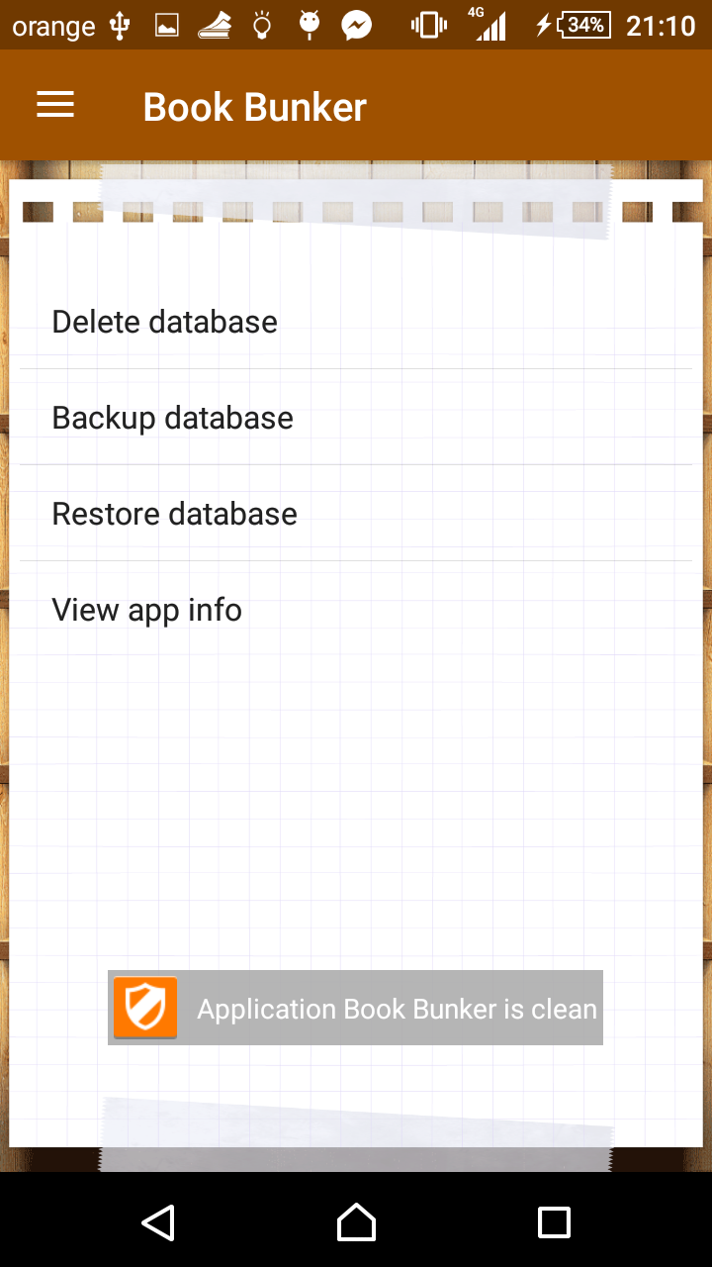
Design

Slide 4
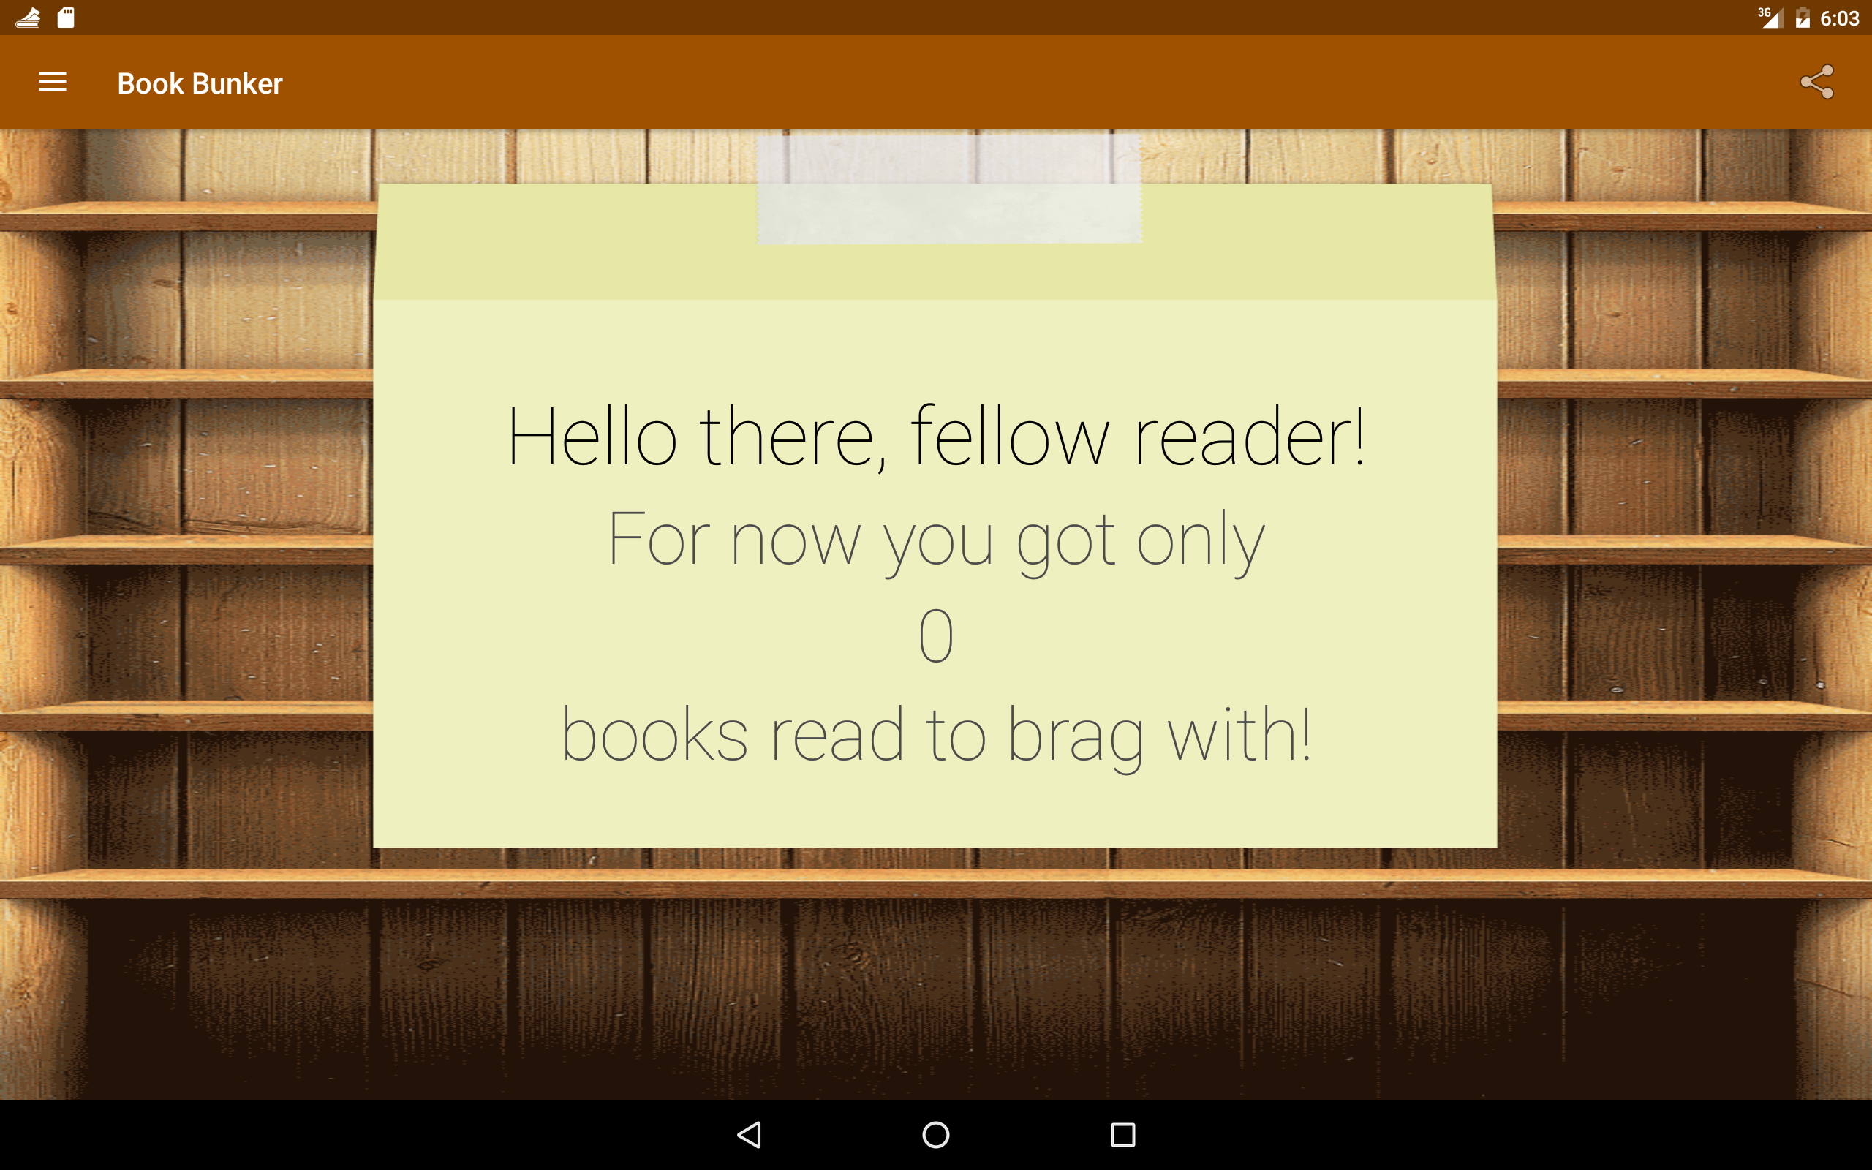
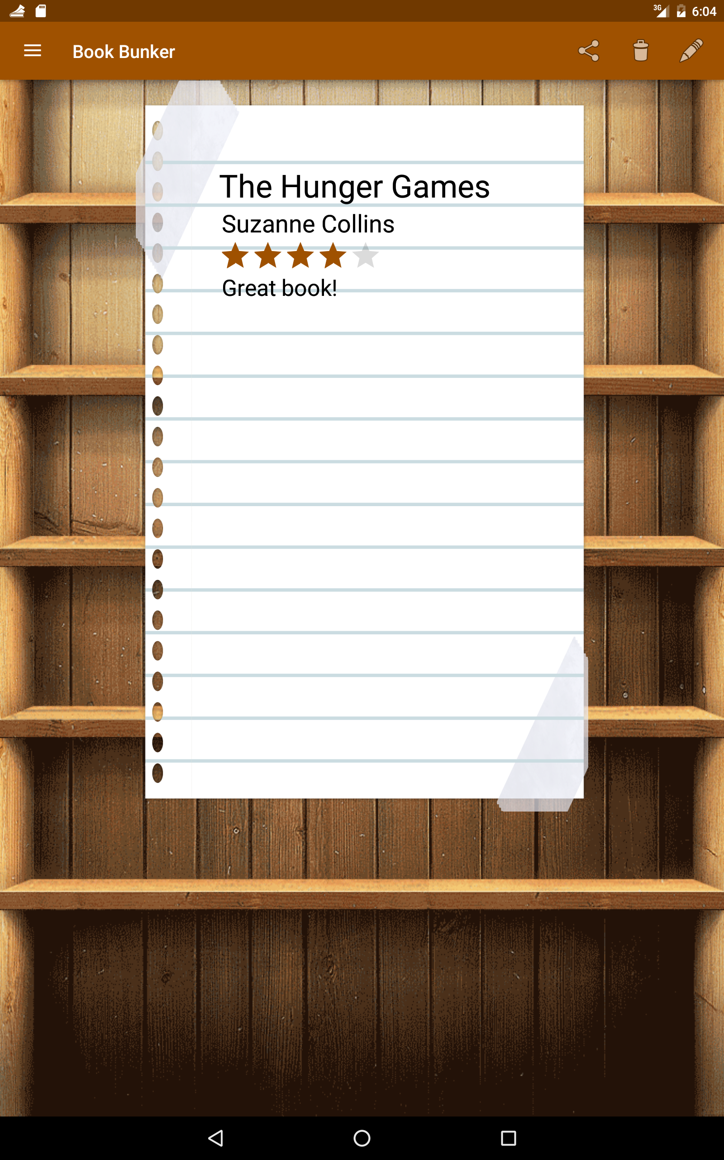
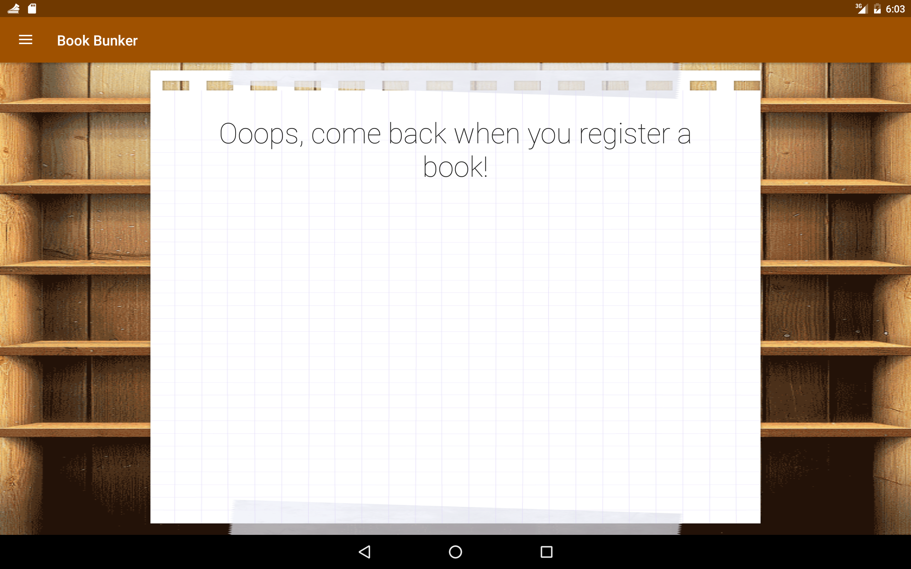

Slide 5
App flow
User-ul deschide aplicatia in interfata implicita unde poate vizualiza cate carti are salvate in baza de date.
User-ul poate introduce o noua carte din interfata “Add new entry”.
User-ul poate deschide lista de carti din interfata “Your library” de unde poate accesa fiecare item pentru a vizualiza sau edita informatile detaliate ale fiecarui item.
User-ul poate accesa interfata de setari pentru a sterge, salva sau restaura baza de date, precum si pentru a vizuliza informatii legate de aplicatie.

Slide 6
Permissions
External Memory – pentru salvarea bazei de date intr-un format ce poate fi restaurant si pe alte telefoane sau tablete

Slide 7
Content Provider
- Baza de date locala SQLite cu un singur tabel (numit book).
- In tabel sunt stocate titlul, autorul, review-ul si rating-ul acordat fiecarei intrari.

Slide 8
User/App state
Deoarece aplicatia foloseste exclusive fragmente in interiorul unei singure activitati, problema schimbarii orientarii este rezolvata implicit prin apelarea: super.onCreate(savedInstanceState); in fiecare fragment
Deasemenea in fiecare fragment am adaugat posibilitatea ca prin apasarea butonului Back sa te intorci in fragmentul anterior din stiva prin intermediul FragmentManager

Slide 9
Optional Components
→ Notificare pentru a face user-ul sa foloseasca aplicatia in caz de inactivitate
→ ShareActionProvider pentru a distribui numarul de carti din baza de date sau pentru fiecare item individual

